Slide 1
10187 : From Dusk till Dawn
★★★☆☆
題組：Problem Set Archive with Online Judge
題號：10187 : From Dusk till Dawn
解題者：高聖傑
解題日期：2022 年 5 月 22 日
題意：某吸血鬼在搭火車時有些規則：
  只能搭 6 PM 之後的車，且抵達時間要在 6 AM 前。
  其他時間必須待在火車站，而每天中午十二點會飲用一公升的血。
他想要從 A 車站搭火車到 B 車站。給定一個火車班表，每個班次有 2 個字串和 2 個數字，分別表示起點站、終點站、發車時間、行駛時間。求他最少要帶多少公升的血。

Slide 2
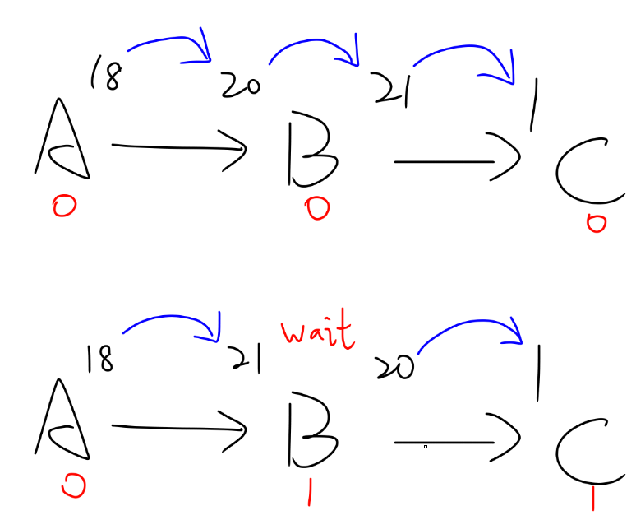
題意範例：
解法：
  使用 priority_queue 版的 BFS，用 adj list。
  priority_queue 以 cost (喝幾次血) 排序。
  跑 BFS 時，除了更新 cost，還要多更新一個抵達時間的狀態。
  當抵達 > 發車，錯過當天的車次，就要在車站內等到明天，也就是多喝一次血。
  建立有向圖時，記得處理發車時間、抵達時間(由發車+行駛得出)的跨日問題，不符乘車時間規則的班次不用紀錄。

Slide 3
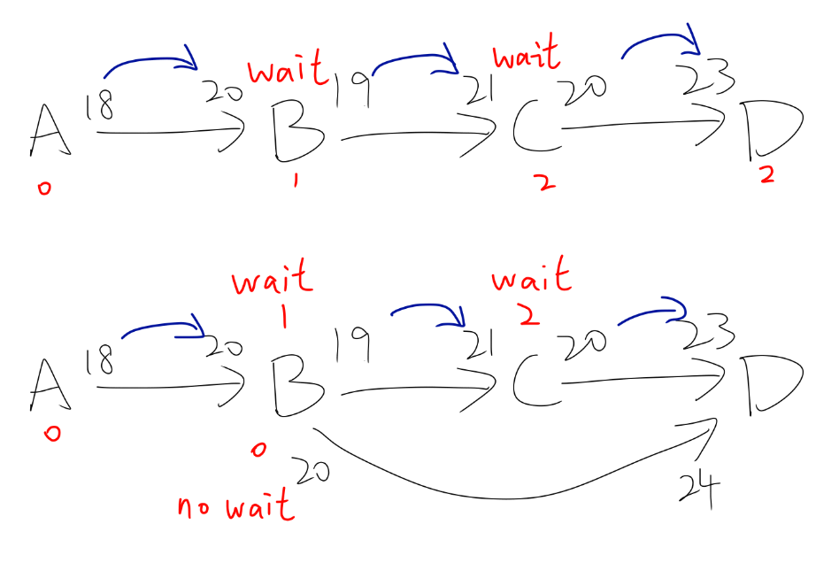
解法範例：
討論：
無。

